Slide 1
PROJETO DE EXTENSÃO
Coordenação: Profª. Dra. Elyrouse Cavalcante de Oliveira Bellini - UFAL

Slide 2
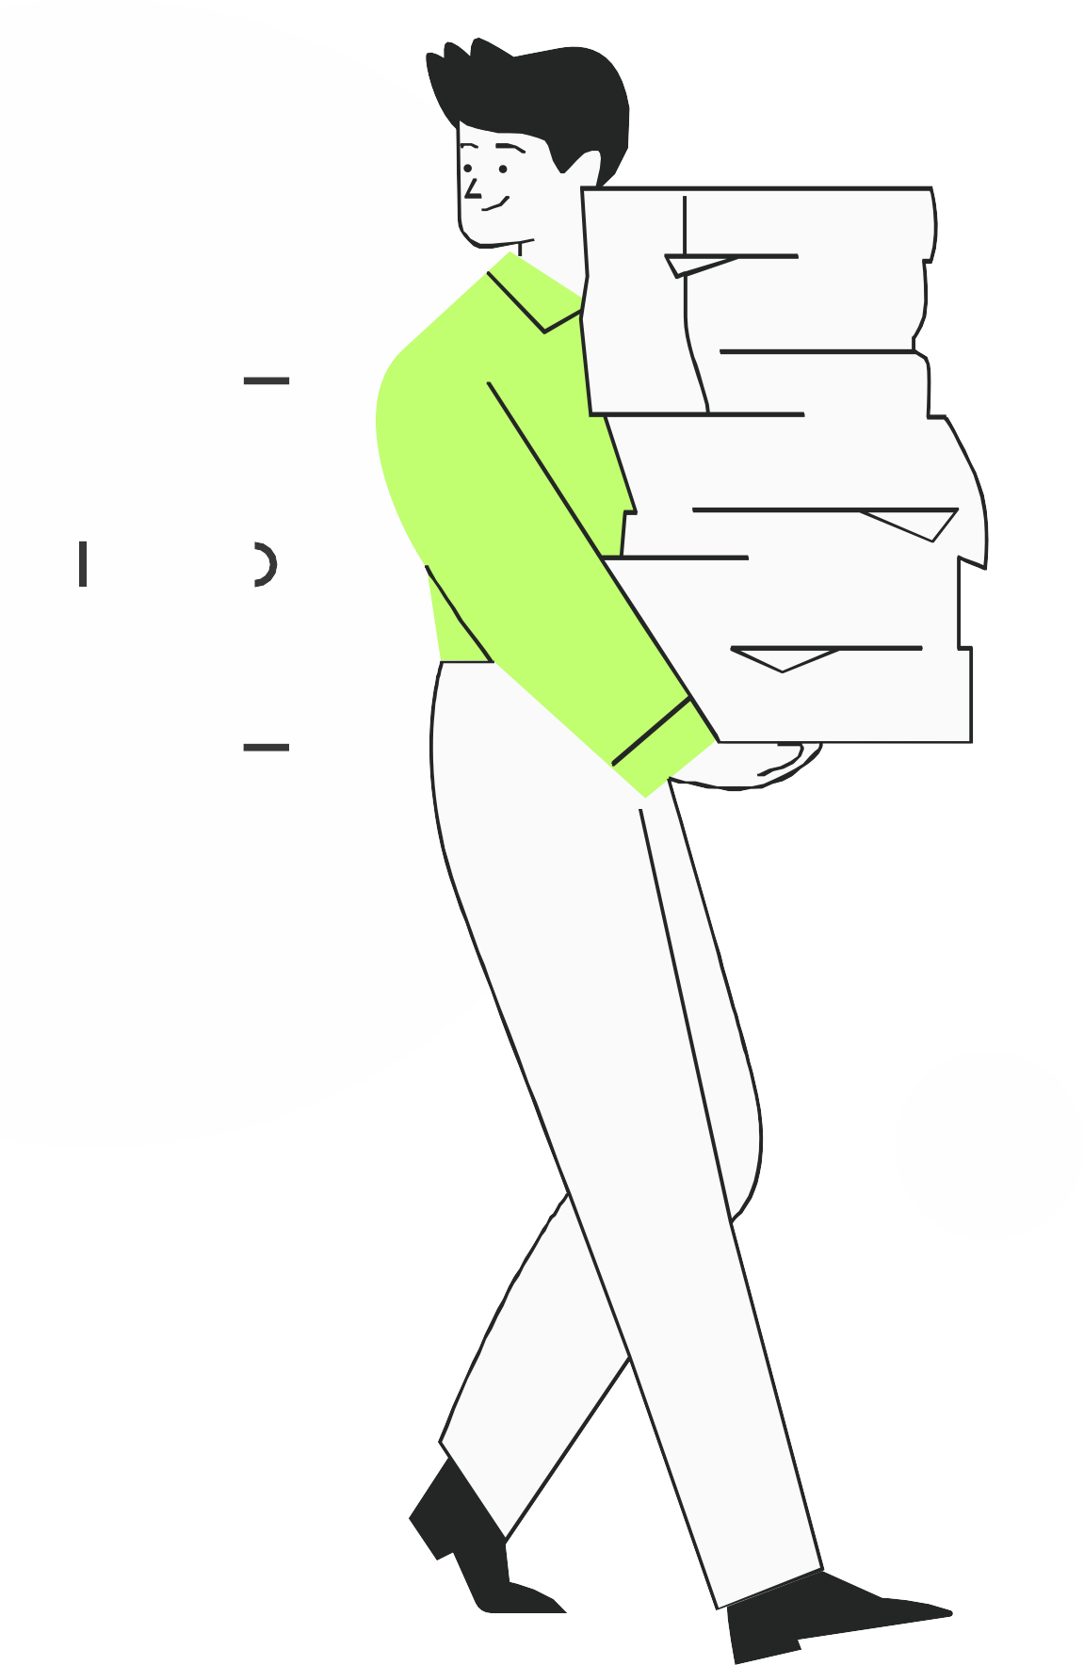
Em que iremos te ajudar?
TEMA 2
TEMA 3
TEMA 4
TEMA 1
Contribuições do MEI para a sociedade
Direitos e Obrigações do MEI
Como legalizar o seu MEI
Obrigações Acessórias e Fiscais
TEMA 5
TEMA 6
TEMA 7
TEMA 8
Liquidação de Pendências Tributárias e Desenquadramento MEI
TEMA 9
Como encerrar a Atividade do MEI
Análise e Controle do Fluxo de Caixa
Controle de Estoque para o MEI
TEMA 10
TEMA 11
TEMA 12
Como o MEI pode definir o seu preço de Venda?
Declaração do IRPF para o MEI
Meios de recebimento e financiamento para o MEI (Incluindo linhas de Crédito)
TEMA 15
Previdência para o MEI (Incluindo previdência privada)
TEMA 13
TEMA 14
TEMA 16
Como atingir seu público alvo para expandir o seu empreendimento?
Empreendedorismo para MEIs
Empreendedorismo feminino e para a Terceira Idade
Importação e exportação para MEIs
TEMA 17
Licitação para MEIs

Slide 3

TEMA 11:
MEIOS DE RECEBIMENTO E FINANCIAMENTO PARA O MEI (INCLUINDO LINHAS DE CRÉDITO)

Slide 4
INTEGRANTES
Aisha Rayane Cavalcante Lima
aisha.lima@feac.ufal.br
Aline Regina da Silva
aline.regina@feac.ufal.br
Antonio Marcos Barboza da Silva Segundo
antonio.segundo@feac.ufal.br
Gabriel Jordan Ataide
gabriel.passos@feac.ufal.br
Jaya Louedy Hounkponou
jaya.hounkponou@feac.ufal.br
Karla Vanessa Santos Soares de Barros
karla.barros@feac.ufal.br
Carla Gabrielle Archanjo Silva
carla.archanjo@feac.ufal.br
Tiago Danniel Matias dos Santos
tiago.matias@iqb.ufal.br
Glauber Vinicius Fernandes dos Santos
glauber.santos@feac.ufal.br 2025.1
João Vitor Alves Alquimim
joao.alquimim@ctec.ufal.br
William Matheus Anselmo Lins
william.lins@feac.ufal.br
Lívia Maria Soares Luz
livia.luz@feac.ufal.br
Amanda dos Santos
amanda.santos@feac.ufal.br
Caio Silva Melo
caio.melo@feac.ufal.br
Nicolas Rodrigues Martins
nicolas.martins@feac.ufal.br
Bruna Victória dos Santos Várzea
bruna.varzea@fsso.ufal.br
Ludmilla Sousa de Lima
ludmilla.lima@feac.ufal.br
Anne Vitória do Nascimento Queiroz
anne.queiroz@feac.ufal.br 2025.1

Slide 5


O QUE SÃO LINHAS DE CRÉDITO PARA O MEI?
Linhas de Crédito são recursos oferecidos por instituições financeiras ou bancos, podendo ser empréstimos ou financiamentos.
(Sebrae, 2025)

Slide 6
COMO FUNCIONAM AS LINHAS DE CRÉDITO?
Primeiramente deve ser feita a comprovação de renda, podendo ser por meio de extrato bancário ou declaração do imposto de renda sobre pessoa física (IRPF). Além disso, deve-se estar com o CPF regularizado e estar em dia com a Declaração de Arrecadação Simplificada.
Não é recomendado obter uma linha de crédito para uso pessoal, mas sim com a finalidade para o negócio, seja para compra de matéria prima, ou para expansão do empreendimento. Ademais, um dos pontos positivos, é que o indivíduo que possui CNPJ MEI possui o direito na diminuição das taxas de crédito, ainda mais se oferecer um imóvel como garantia.
(Neoway, 2021)

Slide 7

LINHAS DE CRÉDITO VS EMPRÉSTIMO
Linhas de crédito são valores pré-aprovados de um fundo de valor que fica disponível para uso e é pago juros apenas sobre a quantidade sacada. A medida que o valor que foi tirado é pago, o limite é restituído
Já os empréstimos são valores limitados e com taxa, valor e prazo fixados no momento da contratação. Alguns exemplos de linhas de crédito são o cartão de crédito e cheque especial. A caixa possui uma linha de crédito específica para MEI e os valores podem variar de R$1.500,00 até R$3.000,00, com juros de 1,99% a.m. e o prazo de pagamento de até 24 meses. No entanto, é preciso comprovar 12 meses de trabalho para poder dar seguimento a contratação.
(Sebrae,2025)

Slide 8

QUAIS SÃO AS LINHAS
DE CRÉDITO?

Slide 9
CAPITAL DE GIRO
O capital de giro da empresa são todos os recursos financeiros necessários que ela precisa para se manter operando regularmente, ou seja, é a parte do investimento total que fica reservada para o pagamento de custos e despesas ao longo do tempo.
CAPITAL DE GIRO LÍQUIDO = ativo circulante – passivo circulante
Ter controle e acompanhar o capital de giro da empresa é fundamental para manter o fluxo de caixa sempre saudável e garantir a continuidade do negócio, evitando surpresas desagradáveis.
Este modelo de empréstimo se trata de uma linha de crédito que tem como objetivo reorganizar o fluxo de caixa de uma empresa que esteja com dificuldade de manter seus compromissos básicos em dia.
(Contabilizei, 2023)

Slide 10
CHEQUE ESPECIAL
O Cheque Especial para Pessoas Jurídicas funciona da mesma maneira que o convencional. Este é um crédito pré-aprovado que fica disponível para a utilização da empresa para os fins que julgar necessários.
A principal diferença entre o Cheque Especial de Pessoas Físicas é que para que o crédito seja liberado, as instituições financeiras são um pouco mais criteriosas. Elas costumam exigir a Declaração de Imposto de Renda ou a Declaração Comprobatória de Percepção de Rendimentos (DECORE).
Porém, é preciso tomar muito cuidado com esse tipo de crédito, já que o cheque especial é a linha de crédito que apresenta as maiores taxas de juros, seja para pessoa física ou jurídica. De acordo com o relatório de taxas de juros do Banco Central, os juros do cheque especial para Pessoa Física variam entre 22,22% e 254% por ano e junto com o rotativo e parcelamento do cartão de crédito são os juros mais altos cobrados no Brasil.
(Contábeis, 2025)

Slide 11
PRONAMPE
Lei nº 13.999 / Lei nº 14.161;
Linhas de crédito diferenciadas e com menor taxa de juros;
Pode comprometer até 30% da receita bruta anual;
Até 72 (setenta e duas) parcelas, com carência de 12 (doze) meses para o primeiro pagamento;
Investimentos, capital de giro e despesas administrativas;
(Brasil, 2022a)

Slide 12
PRONAMPE
Vedado o Empréstimo para uso pessoal.
Ainda está disponível para contratação em 2025 com um fundo de aproximadamente 14 bilhões.
Para contratar, deve-se informar a Receita Federal o faturamento do ano-calendário (PGMEI E DASN-SIMEI) com as certidões negativas.
Além disso, o MEI deve autorizar o compartilhamento de dados com a instituição financeira por meio do portal e-CAC.
(Brasil, 2025)

Slide 13
CRED+
Programa encontrado no Portal do Empreendedor;
Produtos e serviços financeiros solicitados junto a bancos credenciados;
Cartão de crédito, crédito para comprar veículos, seguros para proteger o negócio, máquina de débito e crédito.
(Brasil, 2024a)

Slide 14

CRÉDITO CAIXA TEM
Microempreendedores com menor faturamento
(até R$3.000 mensais).
Liberado valores que variam entre R$1.500 a R$3.000.
O processo de solicitação é feito totalmente online através do aplicativo CAIXA Tem.
(Brasil, 2024b)

Slide 15

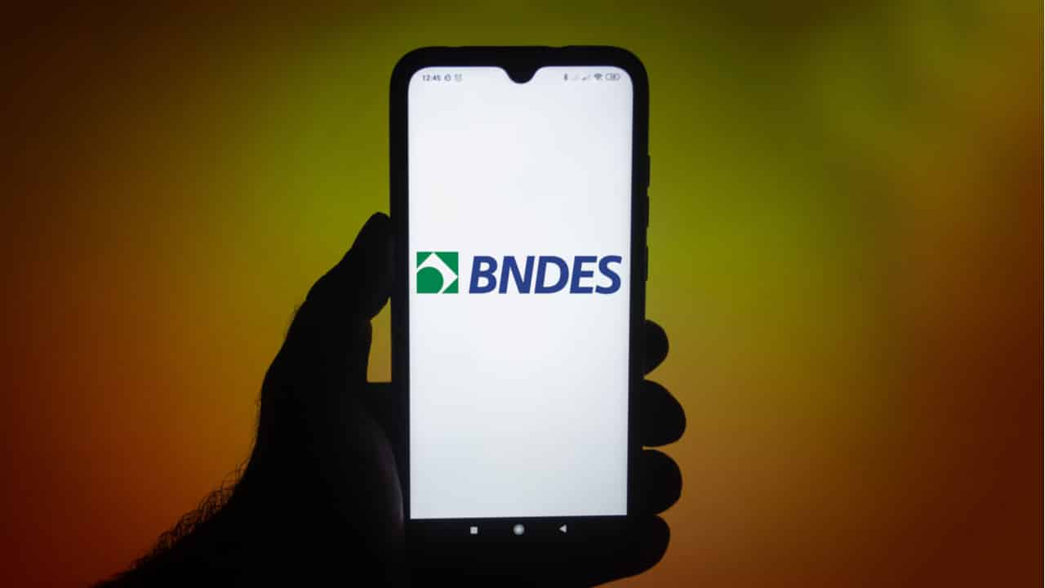
CARTÃO BNDES
Financiar investimentos;
Adquirir computadores, máquinas e equipamentos;
Contratar serviços de design; pesquisa, desenvolvimento e inovação;
Parcelamento de até 48 (quarenta e oito) vezes.
(BNDES, 2024a)
BNDES MICROCRÉDITO
Financiamento para capital de giro, obras civis, compra de materiais e insumos;
Valores de até R$21.000.
(BNDES, 2024b)

Slide 16
BRASIL PARA ELAS
Projeto que busca incluir e incentivar a participação de mulheres no empreendedorismo;
Amplia a oferta de crédito;
Promove o desenvolvimento e a educação financeira.
Além de crédito, promove diversas ações e programas para desenvolver o empreendedorismo feminino.
(Brasil, 2022b)

Slide 17
LINHAS DE CRÉDITO PARA MULHERES
As linhas de juros do crédito variam de 4% a 6%, sem contar a Selic. A carência é de 36 meses e as empreendedoras terão até 60 meses de prazo de pagamento.
O crédito pré-aprovado para empresas que se enquadram no programa será de até R$200 mil. Caso o financiamento seja destinado a compra de equipamentos ou reforma, uma fatia de até 30% poderá se tornar capital de giro para impulsionar o empreendimento.
Em casos de projetos de sustentabilidade, como instalação de placas solares, a linha Desenvolve Mulher Sustentável oferece taxas de juros de 2% a 4% ao ano, mais Selic. As condições de carência e prazo de pagamento são as mesmas.
(O Globo, 2023)

Slide 18
CRÉDITO DO TRABALHADOR DO TURISMO
OBJETIVO
Fornecer crédito de forma rápida e acessível para trabalhadores ligados às atividades turísticas no estado de Alagoas.
INICIATIVA
Secretaria de Estado de Turismo (SETUR) em parceria com a Agência de Fomento Desenvolve com recursos do Fundo Geral do Turismo (FUNGETUR).
(Alagoas, 2023a)

Slide 19
CRÉDITO DO TRABALHADOR DO TURISMO
QUEM PODE CONTRATAR, VALORES, TAXAS E PRAZOS
Todos os MEIs com atividades ligadas ao turismo pode contratar os recursos que vão de 5 a 21 mil reais, com prazo de pagamento em até 2 anos, sendo 21 meses de amortização + 3 de carência. Não há contrapartida para conceder o crédito, as taxas de juros serão de 5% ao ano somado à inflação
COMO CONTRATAR
Para contratar o Microempreendedor deve agendar um horário para ir a sede da Desenvolve em Maceió ou Arapiraca, acessando o site: www.desenvolve-al.com.br ou ligando para os números: 3315-3468 / 98833-5856 / 98884-5212. O atendimento também pode ser feito nas Salas do Empreendedor.
(Alagoas, 2023b)

Slide 20
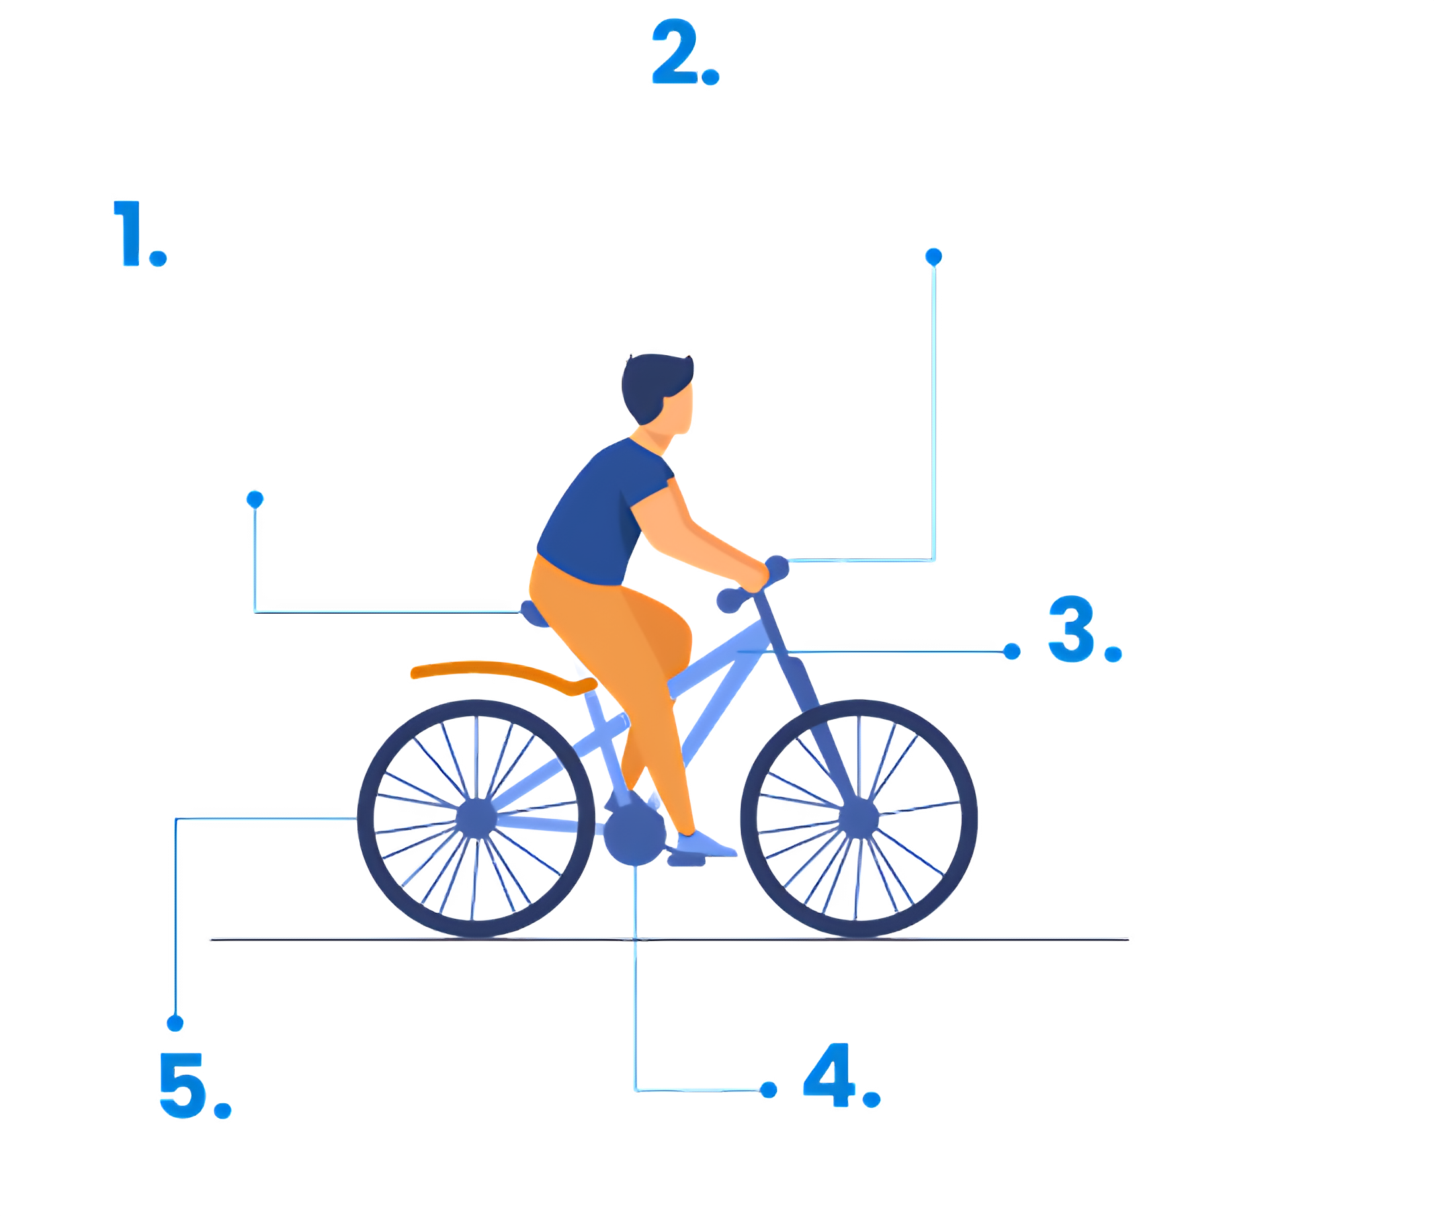
EMPRÉSTIMO COM GARANTIA DE IMÓVEL PARA MEI COMO FUNCIONA?
Valor: equivalente aproximadamente a 55% para imóvel residencial e 30% para imóvel comercial.
Empréstimo de dinheiro deixando um imóvel residencial ou comercial como garantia.
Pagamento em até 240 meses.
(Serasa, 2023)
O imóvel continua em nome do proprietário.
Taxa Fixa

Slide 21
QUAIS BANCOS REALIZAM EMPRÉSTIMOS?
EMPRESA | MODALIDADE | TAXA DE JUROS
CashMe | Empréstimo com garantia de imóvel | A partir de 1,52% ao mês + IPCA
Creditas | Empréstimo com garantia de imóvel | A partir de 1,09% ao mês + IPCA
Santander | Empréstimo com garantia de imóvel | Não ultrapassam 1,12% ao mês + IPCA
Caixa Econômica Federal | Microcrédito | A partir de 3,49% ao mês
Itaú | Microcrédito | A partir de 3,79% ao mês
Banco do Brasil | Microcrédito | A partir de 2,8% a 3,5% ao mês
(Fonte: autores, 2025)

Slide 22
QUAIS BANCOS REALIZAM EMPRÉSTIMOS?
Com isso podemos concluir que a melhor opção empréstimo, oferecendo um imóvel como garantia, é o banco Creditas.
Contudo, se o MEI optar por não dar um imóvel como garantia, a melhor opção é a Caixa Econômica Federal e o Banco do Brasil.
(Mobills, 2025)

Slide 23
CONDIÇÕES PARA ADQUIRIR AS LINHAS DE CRÉDITO
Para que um MEI possa adquirir uma linha de crédito nos bancos que disponibilizam esse serviço, o microempreendedor precisa estar em dia com algumas obrigações impostas pela Receita Federal, e isso significa estar em dia com:
Obrigações fiscais;
Possuir CNPJ Ativo nos últimos 12 meses;
Comprovar a renda por meio de declarações de faturamento, relatórios de fluxo de caixa ou em casos específicos até mesmo o extrato bancário;
(iDinheiro, 2022)

Slide 24
QUEM PODE ADQUIRIR AS LINHAS DE CRÉDITO PARA MEI?
Podem adquirir as linhas de crédito para MEI todos aqueles microempreendedores que estejam em dia com suas obrigações fiscais, contábeis, e regularizados com o CNPJ ativo. Dependendo do banco e do tipo de financiamento devem possuir um bom histórico de transações financeiras;
Vale ressaltar que, as linhas de crédito para MEI são importantes, pois impulsionam e incentivam os microempreendedores, mas devem ser uma segunda opção.
É importante também que o MEI escolha a linha de crédito mais adequada e com uma menor taxa de juros para que ele possa arcar com o pagamento das parcelas.
(Sebrae, 2025)

Slide 25
QUAIS SÃO AS ETAPAS?
Primeiramente possuir todos os documentos atualizados
Esses documentos serão necessários para a primeira análise de crédito, sendo eles:
RG;
CPF;
Comprovante de residência;
Comprovante de renda;
Relatório mensal das Receitas;
Certificado de Condição de Microempreendedor Individual (CCMEI).
( Qipu, 2020a)

Slide 26
QUAIS SÃO AS ETAPAS?
Em segundo lugar, escolher e entrar em contato com o banco.
Após essa primeira etapa, será necessário escolher qual instituição bancária possui os empréstimos mais vantajosos e que se adequem às necessidades e condições financeiras da empresa e entrar em contato com o banco escolhido que ofereça o empréstimo desejado.
(Qipu, 2020a)

Slide 27
QUAIS SÃO AS ETAPAS?
Por fim, aguardar a Análise de Crédito
e esperar a instituição bancária entrar em contato.
O empreendedor também pode fornecer informações acerca dos motivos pelos quais precisa do dinheiro, pois o objetivo da aquisição do empréstimo influencia diretamente na decisão do banco de liberar ou não o crédito.
Caso seja possível, o MEI poderá elaborar um planejamento de orçamento com as propostas para quais vai utilizar o dinheiro adquirido e de que forma pretende pagar, essa etapa não é obrigatória, mas demonstra organização e planejamento.
(Qipu, 2020b)

Slide 28

FORMAS DE RECEBIMENTO
Pessoa Física x Pessoa Jurídica
Se o MEI faz seus recebimentos na sua conta pessoal, recomenda-se que o mesmo crie uma conta para empresa e por meio dela faça os seus recebimentos.
Algumas Vantagens:
Maior profissionalismo;
Acesso a linhas de crédito;
Separação do que é pessoal e o que é da empresa;

Slide 29
O MEI está obrigado a abrir uma conta corrente de Pessoa Jurídica, para registro das suas movimentações bancárias?
Não. Para realizar movimentações bancárias das receitas e despesas como MEI e usufruir dos benefícios de acesso ao crédito não é obrigatório abrir uma conta corrente de Pessoa Jurídica.
No entanto, a boa administração da empresa começa a partir da separação daquilo que é patrimônio pessoal e o que é patrimônio da empresa.
(Gov.br, 2020)

Slide 30
PRINCIPAIS MEIOS DE RECEBIMENTO
Cartão de crédito e débito;
Pagamento via Whatsapp;
Transferência Bancária;
Boleto bancário;
PIX;
Carteiras digitais;
Cheque;
Intermediários (no e-commerce);
Pagamentos por aproximação;
Crediário;
QR Code.

Slide 31
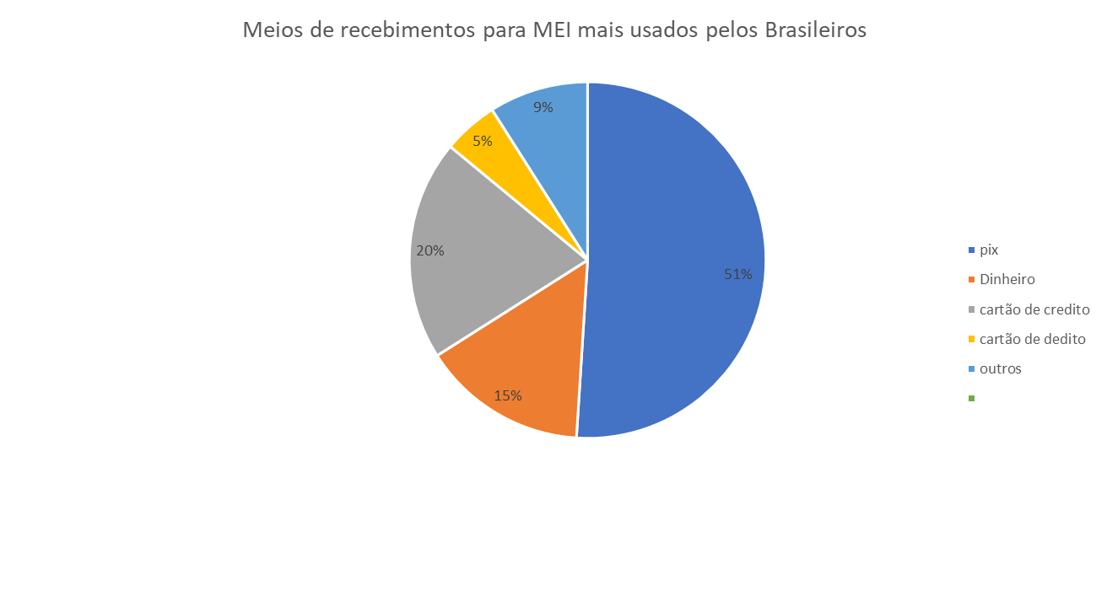
MEIOS DE RECEBIMENTOS MAIS USADOS PELOS BRASILEIROS
(Agência SEBRAE de Notícias Nacional, 2025)

Slide 32
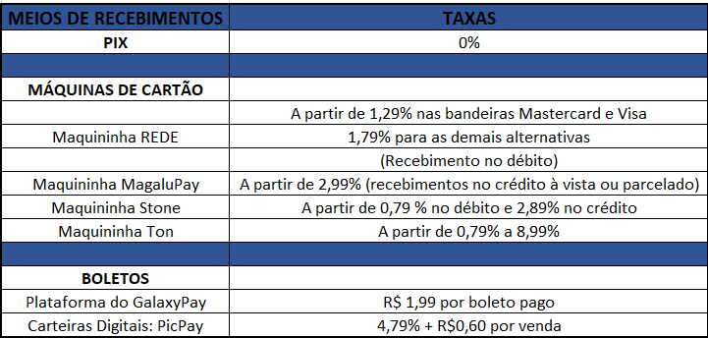
MEIOS DE RECEBIMENTO QUE POSSUEM MENORES TAXAS DE CONTRIBUIÇÃO OU DE MENSALIDADE
Fonte: autores, 2024

Slide 33
CONCLUSÃO
Desse modo, podemos perceber que existem diversos tipos de empréstimos e meios de recebimento para o MEI no Brasil.
No entanto, é necessário que o Microempreendedor analise suas opções e realize um planejamento antes de realizar qualquer tipo de tomada de decisão.
Além disso, antes de escolher a linha de crédito ou os métodos de recebimento, é importante avaliar quais se encaixam melhor no negócio e atendem as necessidades do seu público-alvo.

Slide 34
REFERÊNCIAS
BORNIA, Antônio Cezar. A utilização do método da unidade de esforço de produção na quantificação das perdas internas da empresa. In Anais do Congresso Brasileiro de Custos-ABC, 1995
BORNIA, Antônio Cezar. Análise gerencial de custos: aplicação em empresas modernas. São Paulo: Atlas, 2010.
CLEMENTE, Ademir, RODRIGUES, Ronaldo dos Santos Alves, & Souza, Alceu.
Regime Concorrencial e Contabilização de Perdas: Possíveis Consequências. ABCustos, São Leopoldo: Associação Brasileira de Custos, v. 16, n. 2, p. 50-81, Neoway, 2021.
CRC SP. Conselho Regional de Contabilidade de São Paulo. Custo como ferramenta gerencial 8. São Paulo: Atlas, 1995.
GONÇALVES Eugênio Celso. BATISTA, Antônio Eustáquio. Contabilidade Geral. São Paulo: Atlas, 1996.

Slide 35
REFERÊNCIAS
GOULART, Marselle; ROSA, Luciano. O Tratamento Contábil Das Perdas Ocorridas No Processo Produtivo Como Elemento De Qualidade. In: Anais do Congresso Brasileiro de Custos-ABC. 2004.
HORNGREN, Charles T., FOSTER, George, DATAR, Srikant, M. Contabilidade de custos. 9. ed. Rio de Janeiro: LTC, 2000.
LEONEL, Silas Oliveira. Receitas, Despesas, Perdas e Ganhos. Maringá, 2007.
MAHER, Michael. Contabilidade de custos: criando valor para a administração. Atlas, 2001.
MARTINS, Eliseu. Contabilidade de custos. 9. ed. São Paulo: Atlas, 2003.
SÁ, Antônio Lopes de. História geral e das doutrinas da contabilidade. 1.ed. - 6. reimpr. - São Paulo: Atlas, 2007.
SWERTS, Gabriela Barreto Araújo. A teoria das receitas e despesas. Revista de Contabilidade do Mestrado em Ciências Contábeis da UERJ, v. 5, n. 2, p. 48-60, 2013.

Slide 36
REFERÊNCIAS
12 formas de pagamento e como escolher a ideal para o MEI! Emitte Blog. Disponível em: <https://blog.emitte.com.br/formas-de-pagamento/>. Acesso em: 25 fev. 2023.
WALTER, Ribeiro. CREDMEI - Como funciona o empréstimo para MEI? Disponível em: <https://www.portalmei.org/credmei-como-funciona/>. Acesso em: 23 fev. 2023.
CUNHA, Thainá. Linha de crédito para MEI: veja qual a melhor e como conseguir! iDinheiro. iDinheiro, 2022. Disponível em: <https://www.idinheiro.com.br/negocios/linhade-credito-para-mei/>. Acesso em: 23 fev. 2023.
BNDS: Para sua micro, empresa ou média empresa ir mais longe. BNDS, 2024a. Disponível na Internet via correio eletrônico:
<https://www.bndes.gov.br/wps/wcm/connect/site/4a582aaf-72ce-47df-938be7b8c5cb2a6f/%5BSemLogo%5D+Folheto-cartao-bndes-junho-
2017.pdf?MOD=AJPERES&CVID=o9q.x9P>. junho/2017. Acesso em 25 fev. 2023.
Como conseguir empréstimo para MEI: um passo a passo com as 3 etapas fundamentais. Qipu, 2020b. Disponível em: <https://www.qipu.com.br//blog/como-conseguiremprestimo-para-mei>. Acesso em: 25 fev. 2023.

Slide 37
REFERÊNCIAS
BNDES - Como Contratar o Microcrédito. BNDES, 2024b. Disponível em: <https://pitbr.com/bndescomo-contratar-o-microcredito/>. Acesso em: 26 fev. 2023.
BNDES libera até R$ 21 mil em empréstimo para MEI. BNDS, 2024b. Disponível em: <https://concursosnobrasil.com/noticia/2022/11/29/bndes-libera-ate-r-21-mil-ememprestimo-para-mei/>. Acesso em: 25 fev. 2023.
12 formas de pagamento e como escolher a ideal para o MEI! Emitte Blog. Disponível em: <https://blog.emitte.com.br/formas-de-pagamento/>. Acesso em: 23 fev. 2023.
MAISMEI. Qual os melhores meios de pagamento para MEI? Qual os melhores meios de pagamento para MEI? Disponível em: <https://www.maismei.com.br/blog/https:/www.maismei.com.br>. Acesso em: 24 fev. 2023.
Brasileiro triplica uso de pagamento pelo celular | Radar. VEJA. Disponível em: <https://veja.abril.com.br/coluna/radar/brasileiro-triplica-uso-de-pagamento-pelocelular/>. Acesso em: 25 fev. 2023.
Mobills. Bancos que fazem empréstimos para negativados. Mobills, 2025. Disponível em: https://www.mobills.com.br/blog/emprestimo/bancos-que-fazem-emprestimo-para-negativados/. Acesso em: 24 de fev. de 2023.

Slide 38
REFERÊNCIAS
Microcrédito do BNB para mulheres já liberou R$ 500 milhões em 2022 - Portal Banco do Nordeste.
Disponível em: <https://www.bnb.gov.br/web/guest/imprensa/noticias/-/asset_publisher/QGdgGhxvRtMv/content/microcr%C3%A9dito-do-bnb-para-mulheres-j%C3%A1-liberou-r-500-milh%C3%B5es-em-2022/44540>. Acesso em: 14 abr. 2023.
Mulheres no Topo – Banco do Brasil.
Disponível em: <https://www.bb.com.br/site/pro-seu-negocio/mulheres-no-topo/>. Acesso em: 16 abr. 2023.
Crediamigo Delas - Microcrédito Urbano - Produtos e Serviços - Portal Banco do Nordeste.
Disponível em: <https://bnb.gov.br/crediamigo-delas>. Acesso em: 16 abr. 2023.
LINHA DE CRÉDITO - PESSOA JURÍDICA
Disponível em: <https://www.desenvolve-al.com.br/linhas-de-credito/pessoa-juridica/>. Acesso em: 23/07/2023
Governo lança programa Crédito do Trabalhador do Turismo nesta segunda-feira (22). Alagoas, 2023a.
Disponível em: <https://alagoas.al.gov.br/noticia/governo-lanca-programa-credito-do-trabalhador-do-turismo-nesta-segunda-feira-22>. Acesso em: 23/07/2023

Slide 39
REFERÊNCIAS
Crédito do Trabalhador do Turismo: saiba como ter acesso ao benefício com condições especiais de pagamento – Alagoas.al.gov.br. Alagoas, 2023b. Disponível em: <https://alagoas.al.gov.br/noticia/credito-do-trabalhador-do-turismo-saiba-como-ter-acesso-ao-beneficio-com-condicoes-especiais-de-pagamento#:~:text=Para%20ter%20acesso%20aos%20empr%C3%A9stimos,%2F%2098833%2D5856%20%2F%20988845212>. Acesso em: 23 jul. 2023.
Empréstimo para MEI com taxas a partir de 1,09%. (n.d.). Creditas. Retrieved March 18, 2024, from https://www.creditas.com/emprestimo-mei
Cashme: conheça as vantagens e faça uma simulação. (n.d.). Com.br. Retrieved March 18, 2024, from https://www.serasa.com.br/credito/emprestimos/cashme/
Empréstimo com Garantia de Imóvel Usecasa – Santander. (n.d.). Santander Financiamentos.Retrieved March 18, 2024, from https://www.santander.com.br/hotsite/emprestimo-garantia-imovel-usecasa/
CONTABILIZEI. O que é capital de giro?. Contabilizei, 2023. Disponível em: https://www.contabilizei.com.br/contabilidade-online/capital-de-giro/

Slide 40
REFERÊNCIAS
CONTÁBEIS. Cheque especial para MEI: confira os juros, regras e alternativas mais baratas. Contábeis, 2025. Disponível em: https://www.contabeis.com.br/noticias/69365/qual-e-o-limite-de-juros-do-cheque-especial-para-mei/
BRASIL. Casa Civil. Pronampe: linhas de crédito já estão abertas. Brasil, 2022a. Disponível em: https://www.gov.br/casacivil/pt-br/assuntos/noticias/2022/julho/pronampe-linhas-de-credito-ja-estao-abertas
BRASIL. Empresas & Negócios. Conheça o Programa de Simplificação do Acesso a Produtos e Serviços Financeiros para os Pequenos Negócios(CRED+). Brasil, 2024c. Disponível em: https://www.gov.br/empresas-e-negocios/pt-br/empreendedor/servicos-para-mei/solucoes-financeiras-para-o-seu-negocio-credmei
BRASIL. Caixa Economica Federal. Crédito CAIXA Tem Empreendedor PF. Brasil, 2024b. Disponível em: https://www.caixa.gov.br/voce/credito-financiamento/emprestimo/credito-caixa-tem-pf/Paginas/default.aspx
BANCO NACIONAL DE DESENVOLVIMENTO ECONOMICO E SOCIAL (BNDES). Cartão BNDES. BNDS, 2024a. Disponível em: https://www.bndes.gov.br/wps/portal/site/home/financiamento/produto/cartao-bndes
Gob.br. O MEI está obrigado a abrir uma conta corrente de PJ. Gov.br, 2020. Disponível em: https://www.gov.br/empresas-e-negocios/pt-br/empreendedor/perguntas-frequentes/outros-assuntos/o-mei-esta-obrigado-a. Acesso em: 17 de jul. de 2025.
‌

Slide 41
REFERÊNCIAS
BRASIL. Gabinete de Segurança Institucional. Brasil “pra” Elas. Brasil, 2022b. Disponível em:https://www.gov.br/gsi/pt-br/centrais-de-conteudo/noticias/2022/brasil-pra-elas
SERASA. Empréstimo para MEI: saiba tudo sobre a opção de crédito. Serasa, 2023. Disponível em: https://www.serasaexperian.com.br/blog-pme/emprestimo-para-mei/#:~:text=%2D%20Empr%C3%A9stimo%20com%20garantia%20de%20im%C3%B3vel,d%C3%ADvidas%20com%20juros%20mais%20altos
QIPU. Etapas para adquirir linhas de créditos para MEI. Qipu, 2020a. Disponível em: https://www.qipu.com.br/blog/como-conseguir-emprestimo-para-mei
PRONAMPE. Disponível em: <https://www.gov.br/memp/pt-br/programa-acredita/pronampe>. Acesso em: 17 jul. 2025.
SEBRAE.Conheça as linhas de crédito disponíveis para MEI. Sebrae, 2025. Disponível em: https://sebrae.com.br/sites/PortalSebrae/artigos/conheca-as-linhas-de-credito-disponiveis-para-mei%2Ccb7b198074952810VgnVCM100000d701210aRCRD?
‌O Globo. Ministerio das mulheres completa três meses tendo de driblar o baixo orçamento. O Globo, 2023. Disponível em: https://oglobo.globo.com/brasil/noticia/2023/03/ministerio-das-mulheres-completa-tres-meses-tendo-de-driblar-o-baixo-orcamento.ghtml. Acesso em: 17 de jul. de 2025.

Slide 42


Slide 43
UM OFERECIMENTO:
Contato: ace1contabeisufal@gmail.com

